Slide 1

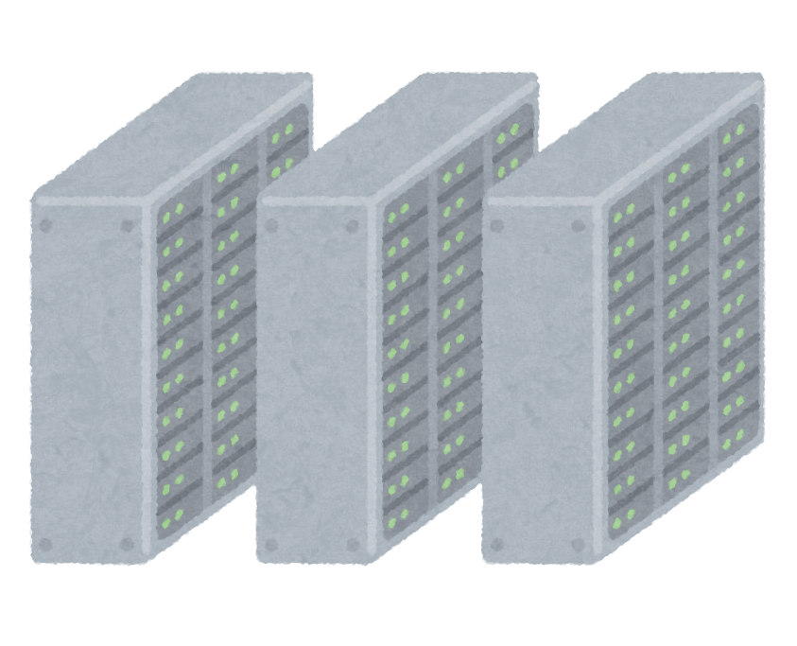
ネストしたVMをAMD SEVで保護することによる安全な追跡・制御
安東 尚哉，光来 健一 (九州工業大学)
1.背景
軽量ハイパーバイザの使用
クラウドからの情報漏洩
ユーザ・ハイパーバイザは一つのユーザVMのみを動作
複数のVMを動作させるのに必要な機能を省いて軽量化
データの追跡・制御が必要ないデバイスはパススルー機能を用いてデバイスをそのままユーザVMに見せる
近年，不正アクセスや設定ミスによる情報漏洩が問題
（例）外部に公開してはいけないデータを公開してしまう
クラウドが提供するサービスは複雑化している
複数のサービスを連携させることが増えている
パーソナルデータが様々なサービスに転送されてしまう
軽量OSの使用
ユーザVM内で動作するゲストOSとしてライブラリOSを使用
アプリケーションに必要な機能のみがリンクされており高速に動作する
最低限の初期化しか行わないため高速に起動する
クラウド内のデータの流れ
クラウドがパーソナルデータをどのように扱っているかは非公開
パーソナルデータがどのクラウドサービスに転送されたか不明
ユーザはデータが意図しない場所に転送されたり、漏洩したりしても把握できない
クラウドサービス
クラウド
VM
ライブラリOS
ユーザ
VM
クラウド
VM
プライバシ制御機構の必要性
ユーザが自分のデータを追跡・制御できるプライバシ制御機構が必要
自分のデータの流通範囲や保存先を把握出来る
流通範囲を制限することによって情報漏洩を未然に防げる
軽量ハイパーバイザ
通信の追跡と制御
クラウドサービスの通信を監視することで追跡・制御を行う
ユーザVMがパケットを送受信する度にパケットを解析し、通信情報を記録
ユーザがユーザ・ハイパーバイザに要求を送ると通信履歴を返答
通信先でもユーザ・ハイパーバイザが動作している場合は再帰的に実行
サービス
データ収集
サーバ
追跡・制御?
ユーザ
プライバシ制御機構
クラウドVM1
クラウドVM2
ユーザVM
通信
ユーザVM
通信履歴
サービス1
監視
サービス2
プライバシ制御機構の信頼性
ユーザ
問い合わせ
ユーザ・ハイパーバイザ
問い合わせ
ユーザ・ハイパーバイザ
クラウドが提供するプライバシ制御機構を完全に信頼することはできない
プライバシ制御機構をバイパスしてデータ収集サーバにパーソナルデータを転送している可能性がある
クラウドに内部犯がいた場合は、外部からは追跡・制御できているように見えても情報が漏洩している場合がある
3.実験
SEV-trackerにおけるクラウドサービスの通信性能を測定した
ネストしなかった場合に比べて41% 〜 56%に低下
パケットを捕捉するとさらに性能が51%〜66%に低下
NICの仮想化によるオーバヘッドが原因だと考えられる
2.SEV-tracker
ユーザによるプライバシ制御機構の管理
ネストした仮想化を用いてユーザが送り込んだハイパーバイザをクラウドのVM内で実行
クラウドVMがネストした仮想化とSEVをサポートしていれば既存のクラウドに適用可能
ハイパーバイザ上のユーザVM内でクラウドサービスを動作
ハイパーバイザ内のプライバシ制御機構が通信を追跡・制御可能
約48%に低下
約57%に低下
相互保護の実現
SEVでクラウドVMとユーザVMのメモリをそれぞれ暗号化
クラウドVMをクラウドからの攻撃から保護
ユーザVMをユーザ・ハイパーバイザから保護
ユーザごとのクラウドVM
4.今後の課題
ユーザVM
通信
クラウドサービス
クラウド
Unikraft上での通信履歴を正しく取得できることの確認
様々なクラウドサービスを動作させて通信を追跡・制御
クラウドVMとユーザVMへのSEV適用
ユーザ・ハイパーバイザ
プライバシ制御機構

